Slide 1

Wie verhindere ich das Scheitern von Softwareprojekten?
Wie verhindere ich rechtzeitig das Scheitern von Softwareprojekten?

Slide 2

Wie verhindere ich das Scheitern von Softwareprojekten?

Slide 3
Wie verhindere ich das Scheitern von Softwareprojekten?
Inhalt und Themen
Welche unterschiedlichen Softwareprojekte gibt es?
Welche volkswirtschaftlichen Schäden entstehen durch Softwareprojekte?
Wer entscheidet über ein neues Softwareprojekt?
Wozu benötige ich ein Lastenheft?
Wie bereite ich ein Lastenheft vor?
Welche Inhalte muss ich im Lastenheft definieren?
Wie bereite ich eine Ausschreibung vor?
Was muss in der Ausschreibung stehen?
Wie nehme ich einen Angebotsvergleich vor?
Was muss in einer Auftragserteilung enthalten sein?
Wozu wird ein Pflichtenheft benötigt?
Was muss im Pflichtenheft stehen?
Welche Verträge gehören zu einem Softwareprojekt?
Wann sollten die Schulungen stattfinden und mit welchem Umfang?
Was ist bei einer Abnahme zu beachten?
Welche Risiken führen am häufigsten zum Scheitern?
Was machen, wenn es Streit gibt?

Slide 4
Wie verhindere ich das Scheitern von Softwareprojekten?
Welche unterschiedlichen Softwareprojekte gibt es?
Pilotprojekt - Erstentwicklung von Software für neue Projekte
Einführung einer neuen Standartsoftware, auch Umstellung auf eine andere Standartsoftware
Nachträgliche Programmergänzungen
Zusammenführung von Softwarepaketen, die bereits parallel im Einsatz sind

Slide 5
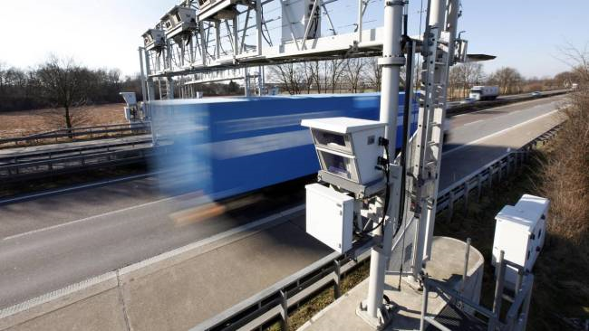
Wie verhindere ich das Scheitern von Softwareprojekten?
Toll Collect Ergebnis:
Verzögerung der Einführung um 16 Monate
Heutiger Streitwert ca. 7.500.000.000 €

Slide 6
Wie verhindere ich das Scheitern von Softwareprojekten?
Welche volkswirtschaftlichen Schäden entstehen durch Softwareprojekte?
Gescheiterte Pilotprojekte (Neuentwicklung)
ca. 1.500.000.000 €
Schäden durch Fehler fertiger Software
ca. 1.000.000.000 €
Schäden durch Probleme mit fertiger Software (Standardeinsatz)
ca. 4.300.000.000 €
(1.000 €/Jahr in 4,3 Mil. Unternehmen)

Slide 7
Wie verhindere ich das Scheitern von Softwareprojekten?
Wer entscheidet über ein neues Softwareprojekt?
Die Notwendigkeit des Alltags erzwingt eine Entscheidung weil:
Die eingesetzte Software ist veraltet
Eingesetzte Software wird nicht weiter entwickelt / vom Markt genommen
Eingesetzte Software passt vom Inhalt / Umfang nicht mehr
Eingesetzte Software ist zu teuer geworden
Der Vorstand / die Geschäftsleitung entscheidet über Investition!

Slide 8
Wie verhindere ich das Scheitern von Softwareprojekten?
Welche Anforderungen werden an ein Projektteam gestellt?
Es muss mindestens einer in der Firmenführung verantwortlich sein!
Projektteam
Welche Anforderungen werden an ein Projektteam gestellt?

Slide 9
Wie verhindere ich das Scheitern von Softwareprojekten?
Wozu benötige ich ein Lastenheft?
In irgendeiner Weise muss ich einem Anbieter mitteilen, was ich von der Software erwarte
Es reicht nicht aus zu sagen: ich benötige Software für eine Mieterverwaltung, für eine Wohnungsbaugenossenschaft, für SEV oder WEG, für Instandhaltung oder Verwaltung der Mietkaution
Der Anbieter einer Software sollte sich an Hand des Lastenheftes realistische, detailliere Vorstellungen von den Anforderungen des Anwenders machen können, eventuell auch Zeit- und Finanzlimits
Das Lastenheft sollte möglichst alle Anforderungen zusammenstellen, die an eine neue Software gestellt wird
Bei Versäumnissen:
Anforderungen, die ich dem Anbieter nicht mitteile, kann dieser auch nicht anbieten
Anforderungen, die nicht angeboten werden, fehlen in der Lieferung
Anforderungen, die bei Lieferung nicht erfüllt werden führen zu Streitigkeiten

Slide 10
Wie verhindere ich das Scheitern von Softwareprojekten?
Wie bereite ich ein Lastenheft vor?
Wenn ich ein Lastenheft beginne, muss ich mir über das Ziel der Investition (Bedarfsanalyse) bewusst sein.
Die Aufgabe des Lastenheftes ist es, dem Anbieter alle Informationen zu geben, damit der ein adäquates Angebot erstellen kann.
Um die Vollständigkeit des Lastenheftes zu erreichen, ist es erforderlich, alle Beteiligten mit ins Boot zu nehmen und alle Bedürfnisse zu formulieren. Alle Beteiligten meint, alle die später mit der Software arbeiten sollen.
Als ersten Schritt sollte man sich Gedanken darüber machen, welche Arbeitsprozesse in der Software abgebildet sein müssen, das kann man natürlich nur in dem Umfang machen, wie man Kenntnisse über die Arbeitsprozesse hat.
Diese Bedürfnisse sind schriftlich festzuhalten.
Als nächste Schritte sind alle Abteilungen und möglichst alle Mitarbeiter auf ihre Ergänzungen zu den vorformulierten Bedürfnissen abzufragen.
Nur so kann man sicher sein, dass nicht Prozesse vergessen werden, die nur von einzelnen Mitarbeitern ausgeführt werden.

Slide 11
Wie verhindere ich das Scheitern von Softwareprojekten?
Welche Inhalte muss ich im Lastenheft definieren?
Das Lastenheft sollte nach Abteilungen und Sachgebieten unterteilt werden (z. Bsp. Miete, SEV, WEG, IT) und in der Sprache des Sachbearbeiter formuliert sein
Als weitere Unterpunkte wären Teilbereiche möglich (z. Bsp. bei Mieten: Stammdaten, Sollstellungen, Buchungen, Abrechnungen, Kautionen, Kündigungen, Wohnungswechsel oder Leerstand)
Zu jedem dieser Unterpunkte können dann beliebig viele Anforderungen beschrieben werden, je deutlicher formuliert, um so besser
Für die Auswertung sollte eine Spalte angeführt werden, in die der Anbieter eintragen kann, ob er die Forderung erfüllen kann oder nicht

Slide 12
Wie verhindere ich das Scheitern von Softwareprojekten?
Wie bereite ich eine Ausschreibung vor?
Als erstes muss man sich einen Überblick verschaffen, welche Anbieter am Markt existieren (eine Internetrecherche ist hier wahrscheinlich am schnellsten durchgeführt, eventuell gibt es auch Marktanalysen)
Vielleicht kann man an Hand der angebotenen Softwarebeschreibung ein Ausscheidungsverfahren vornehmen, weil bei einigen Anbietern erkennbar ist, dass nicht alle Arbeitsbereiche/Abteilungen abgedeckt werden
Eventuell kann man auch Fachkollegen befragen oder bei befreundeten Wettbewerbern nachfragen
Es sollten mindestens drei Softwareunternehmen angefragt werden
Das Lastenheft muss vollständig erarbeitet sein!!!

Slide 13
Wie verhindere ich das Scheitern von Softwareprojekten?
Was muss in der Ausschreibung stehen?
Dem Anbieter müssen verschiedene Informationen gegeben werden:
vorhandene Hardwareumgebung (Betriebssystem, Speicher etc.)
vorhandene oder geplante Zahl der Arbeitsplätze
Im Einsatz befindliche weitere Software mit entsprechenden Schnittstellen
Vom Anbieter müssen verschiedene Informationen gefordert werden:
Kosten für Lizenzen und spätere Erweiterungen/Reduzierungen
Kosten für vorhandene Zusatzmodule
Ausfüllen des vorgefertigten Lastenheftes (J/N-Antworten, eventuell möglich gegen Zusatzkosten)
Umfang und Kosten der Migration von alten System
Im Einsatz befindliche Fremdsoftware mit entsprechenden Schnittstellen
Zusatzkosten für Customizing, Implementation, Schulung
Kosten für Servicehotline, Wartung, Stunden- und Tagessätze
Anzahl Installationen und Referenzen mit Ansprechpartner
Mögliche Zeitachse ab Auftragserteilung bis „go life“

Slide 14
Wie verhindere ich das Scheitern von Softwareprojekten?
Wie nehme ich ein Angebotsvergleich vor?
Die Basis für das Vergleichsverfahren ist das vorgefertigte Lastenheft, welches jetzt um mehrere Spalten erweitert wird:
Die weiteren Betrachtungen beziehen sich auf die anderen Anfragekriterien wie Kosten und weitere Erfüllung von Anforderungen, die natürlich mit dem geplanten Budget in Einklang stehen müssen, und die Bewertung der weiteren angefragten Details

Slide 15
Wie verhindere ich das Scheitern von Softwareprojekten?
Was muss in einer Auftragserteilung enthalten sein?
(neben juristischen Formulierungen wie Haftungsbeschränkungen, etc.)
alle Einzelheiten über Umfang der zu liefernden Leistungen (Hardware soll bei dieser Betrachtung außen vor bleiben), Zeitplan, Zahlungskonditionen und das Lastenheft
Zum Leistungsumfang gehören:
Standardsoftware-Grundversion mit Anzahl der Lizenzen
Zusatzmodule
Projektplan (Zeitachse mit Meilensteinen und Zahlungsleistungen)
Sonderprogrammierung und Ergänzungen
Implementierung
Konvertierung eventuell Transition
Einrichtung der Software
Schulung
Unterstützung in der Einführungsphase (Mann vor Ort)
Hotline
Abnahmeverfahren, Laufzeit und Pflege

Slide 16
Wie verhindere ich das Scheitern von Softwareprojekten?
Was sollte in einer Auftragserteilung nicht enthalten sein?
Formulierungen, die ich in Verträgen nicht akzeptieren würde:
„Nach Ablauf der festen Laufzeit entfallen alle gesondert ausgewiesenen Rabatte“
„Liegt bei Wirksamkeit einer Kündigung kein Vertrag zur Weiterverarbeitung der Daten vor, werden diese beim Dienstleister ohne weitere Benachrichtigung gelöscht“
„keine Schiedsgerichtsvereinbarung“
„Die Rechenzentrumsleistung kann aus technischen Gründen eingeschränkt werden“
„Bei Fehlerbeseitigung wird der Auftraggeber die Arbeitsergebnisse unverzüglich prüfen und unverzüglich auf Fehler hinweisen“
„Auftretende Fehler werden in einer angemessen Frist beseitigt“
„Die Weiterübertragung von Lizenzrechten auf Dritte ist ausgeschlossen“

Slide 17
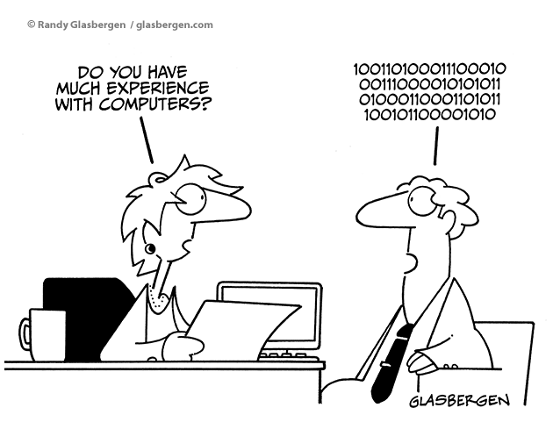
Wie verhindere ich das Scheitern von Softwareprojekten?
Wozu benötigt man ein Pflichtenheft?

Slide 18
Wie verhindere ich das Scheitern von Softwareprojekten?
Wozu wird ein Pflichtenheft benötigt?
Das Pflichtenheft hat quasi die Dolmetscherfunktion zwischen Fachsprache des Kunden und dem Fachchinesisch des Programmierers.
Das Pflichtenheft ist ausschließlich erforderlich, wenn Sonderprogrammierung oder Anpassungen vorzunehmen sind.
Das Pflichtenheft muss vom Softwareanbieter erstellt werden, aber der Anwender muss es abnehmen, wodurch es Vertragsbestandteil des Auftrages wird.
Das Pflichtenheft muss so gestaltet werden, dass ein Programmierer ohne Rücksprache mit dem Kunden die Programmierung erstellen kann.

Slide 19
Wie verhindere ich das Scheitern von Softwareprojekten?
Was muss im Pflichtenheft stehen?
Man kann zwar alles schriftlich darstellen, aber manchmal ist eine optische Darstellung aussagefähiger:

Slide 20
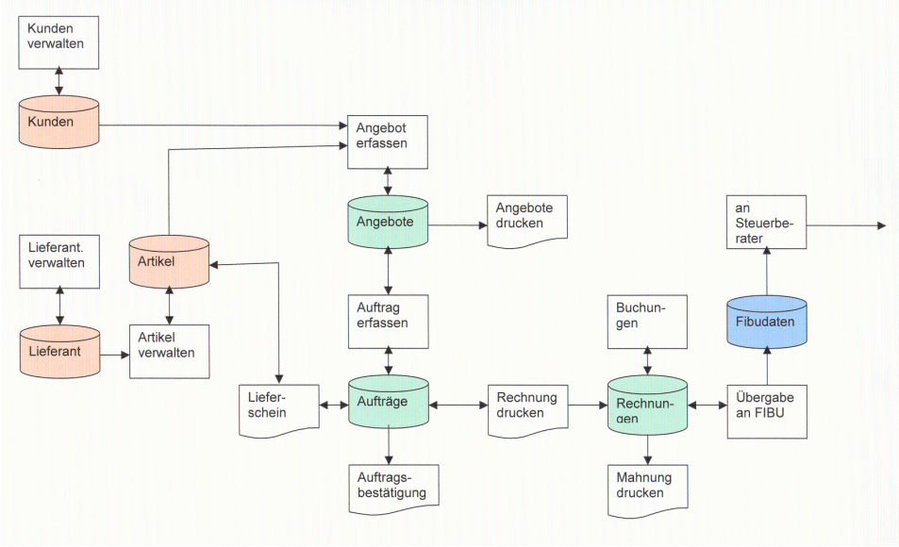
Wie verhindere ich das Scheitern von Softwareprojekten?
Was muss im Pflichtenheft stehen?

Slide 21
Wie verhindere ich das Scheitern von Softwareprojekten?
Was muss im Pflichtenheft stehen?
Was nicht in einem Pflichtenheft formuliert sein sollte :
!!! Wünsche (sollte), Vermutungen (müsste), Hoffnungen (könnte) !!!
„eine Auswertung nach Zeitraum muss möglich sein“
„der Inhalt der Liste muss noch festgelegt werden“
„eingebaute Materialien werden über ein entsprechendes Symbol angezeigt“
„eine finale Entscheidung über die Funktion erfolgt im Rahmen der Entwicklung“
„dieses wird in einem separaten Dokument beschrieben“
„formularspezifische Inhalte müssen im Detail noch festgelegt werden“
„weitere Anpassungen sollten durch Programmierung realisiert werden“
„prinzipiell ist ein Zusammenhang zwischen Leistungsnummer und abhängiger Leistungsnummer herzustellen“

Slide 22
Wie verhindere ich das Scheitern von Softwareprojekten?
Welche Verträge gehören zu einem Softwareprojekt?
Allgemeine Geschäftsbedingungen (Gerichtsstand)
Lizenzvertrag für Standardsoftware pro Arbeitsplatz (Kaufvertrag)
Lizenzvertrag für Fremdsoftware pro Arbeitsplatz angeboten (Kaufvertrag)
Individuelle Softwareänderungen/ -ergänzungen und Dienstleistungen wie Implementierung, Datenkonvertierung, Grundeinstellungen der Software auf die Anwenderbedürfnisse und Schulungen (Werkvertrag)
Servicevertrag (wird in der Regel für mehrere Jahre im Voraus mit automatischen Verlängerungsoptionen abgeschlossen)
Vereinbarung eines Rahmen- oder Projektvertrags, in dem Umfang und Meilensteine mit festen Zeitpunkten festgelegt werden. In manchen Fällen macht es Sinn, hierin auch Pönalen für die Nichteinhaltung des Rahmenvertrages festzulegen

Slide 23
Wie verhindere ich das Scheitern von Softwareprojekten?
Welche Verträge gehören zu einem Softwareprojekt?
Der Projektvertrag sollte folgende Inhalte haben:
Alle zu liefernden Komponenten (Hard- und Software)
Mitwirkungspflicht des Bestellers
Einen Zeitplan
Für die Lieferungen der Komponenten
Bereitstellung von Schnittstellen
Installation und Migration, hilfreich ist eine Analyse der Daten vor Auftragsvergabe
Einrichtung des Customizings (Berechtigungskonzept)
Schulungen
Abnahmezeitraum
Ein Test- und Abnahmeverfahren
Für Teilabnahmen
Für die Schlussabnahme
Die Verantwortlichen beim Lieferanten
Die Verantwortlichen beim Kunden

Slide 24
Wie verhindere ich das Scheitern von Softwareprojekten?
Wann sollten die Schulungen stattfinden und mit welchem Umfang?
Es sollten Keyuser mit besonderen Berechtigungen ausgebildet werden
Hilfreich ist es, wenn Schulungsunterlagen verteilt werden
Schulungen müssen vor Einsatz der neuen Software stattfinden.
Die Anwender sollten für die Schulung Sonderfälle bereithalten, um sich deren softwaretechnische Handhabung in der Schulung zeigen zu lassen
Die Schulungen sollten in kleinen Gruppen (4 bis 8 Personen) und nicht am Arbeitsplatz stattfinden
Die Schulungen sollten auf einem Testsystem durchgeführt werden
Für die Schulungen sollten Originaldaten der Anwenders genommen werden

Slide 25
Wie verhindere ich das Scheitern von Softwareprojekten?
Was ist bei einer Abnahme zu beachten?
Vollständigkeit der Dokumentation auch Sonderprogrammierung
Den roten Faden durch die Software an Hand eines Beispiels prüfen
Alle Test auf einer Testversion durchführen
Die Funktionen Anlegen, Ändern und Löschen testen
Sonderfälle des Alltags prüfen
Alle Sonderprogrammierungen und Reports einzeln prüfen
Monats- und Jahresabschlüsse simulieren
Datenübergabe an allen Schnittstellen prüfen
Alle Vorgänge dokumentieren indem Ziel des Vorgangs angegeben wird und das erzielte Testergebnis belegt wird
Fehler dokumentieren und als Anhang zum Abnahmeergebnis anheften
Abnahme mit Datum unterschreiben und die Beseitigung der festgestellten Mängel zeitlich bindend fordern
Klausel, bei Nichtbeseitigung der Mängel ist die Abnahme gescheitert Die Endabnahme kann auch Teilabnahmen beinhalten
Mit der Abnahme sind alle Lieferforderungen erfüllt und es beginnt die Gewährleistung

Slide 26
Wie verhindere ich das Scheitern von Softwareprojekten?
Welche Risiken führen am häufigsten zum Scheitern?
Die Zielerwartung wurde zu hoch gesteckt, zu viele Teilprojekte mit einem Schritt, Big Bang
Fehlerhafter Zeitplan in Folge einer fehlerhaften Einschätzung und Planung
Wenn die Hoffnung über die Vereinbarung gestellt wird
Anforderungen nicht klar definiert
Anwender nicht mit einbezogen
Akzeptanz der Mitarbeiter nicht unterstützt
Kein konstantes Team durch unkontrollierten Mitarbeiterwechsel
Verträge unvollständig und zum Vorteil des Lieferanten
Zu wenig Erfahrung im Projektteam
Oberflächliches Controlling
Keine ausreichenden Tests durchgeführt

Slide 27
Wie verhindere ich das Scheitern von Softwareprojekten?
Welche Risiken führen am häufigsten zum Scheitern?
Zitate aus Originalunterlagen: Klägerin
Im Laufe der Zeit stellte sich jedoch heraus, dass die Beklagte den vereinbarten Zeitrahmen nicht würde einhalten können. Es fanden mehrere Lenkungsausschüsse statt, um eine gemeinsame Lösung der aufgetretenen Probleme zu finden.
Ergebnis der Gespräche war die Verlängerung der vereinbarten Termine und Leistungsmodifikationen sowie eine erhebliche Entgeltaufstockung zugunsten der Beklagten durch eine Nachtragsvereinbarung
Zur Überraschung der Klägerin wurde seitens der Beklagten avisiert, dass die Termine nicht gehalten werden können. Die vereinbarten Funktionalitäten werden in der nächsten offiziellen Vollversion enthalten sein. Der genaue Termin steht noch nicht fest.
Die ursprünglich geplanten Projektkosten waren bereits erheblich überschritten und die eigenen Kosten der Klägerin durch Bereitstellung ihrer Mitarbeiter und erforderlicher Drittunterstützung waren ebenfalls explodiert.

Slide 28
Wie verhindere ich das Scheitern von Softwareprojekten?
Welche Risiken führen am häufigsten zum Scheitern?
Zitate aus Originalunterlagen: Beklagte
Bei Abschluss des Vertrages und bei Beginn des Projektes waren erhebliche funktionelle Anforderungen der Klägerin und damit Leistungen der Beklagten nicht konkret definiert.
Genauso wenig war auch der Projektplan konkretisiert.
Beiden Parteien war zu dem Zeitpunkt nicht konkret klar, welche Leistungen zu welchem Zeitpunkt zu erbringen sind.
Daher ergaben sich im Rahmen der Durchführung des Projekts eine Vielzahl von Änderungen, Anpassungen und Umsetzungswünschen der Klägerin, die weder zeitlich noch personell noch vom finanziellen Aufwand berücksichtigt waren.
Der Lenkungsausschuss entschied während des laufenden Projektes nicht nur über das „wie“ sondern auch über das „ob“ verschiedener neuer Funktionen. Konkrete Inhalte zu erbringender Leistungen wurden somit erst im Lenkungsausschuss von der Klägerin festgelegt.

Slide 29
Wie verhindere ich das Scheitern von Softwareprojekten?
Was machen, wenn es Streit gibt?
Jegliche Absprachen und Vorgehensweisen im Projekt dokumentieren und zeitlich geordnet ablegen
Auf oberster Firmenebene eskalieren, eventuell eine Kompromisslösung vorbereiten
Bei Ungewissheit ein Parteigutachten anfertigen lassen
Rat bei einem IT-Fachanwalt einholen
Einen Gütevorschlag der Gegenpartei unterbreiten
Über einen IT-Fachanwalt eine Klage einreichen
Das ist das Ende!

